Slide 1
LP03 : Notion de viscosité d'un fluide.
Écoulement visqueux.

Slide 2
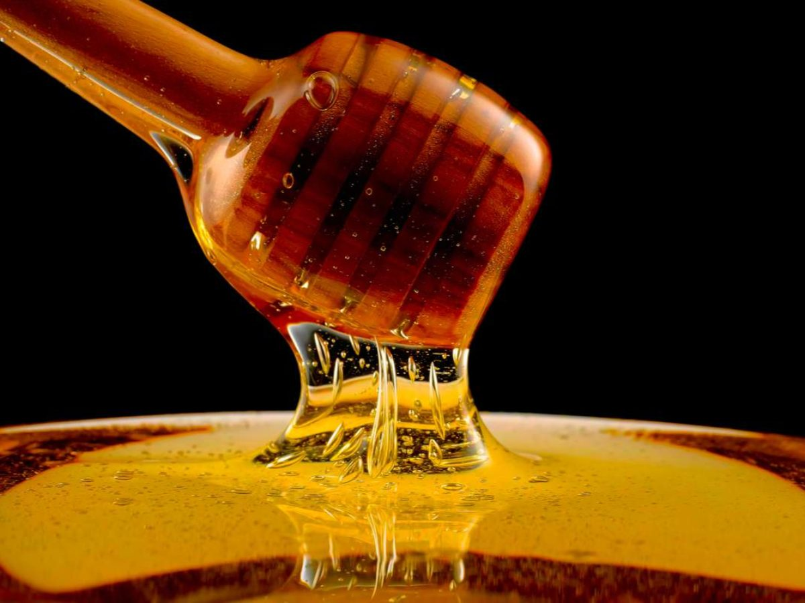
Introduction

Slide 3
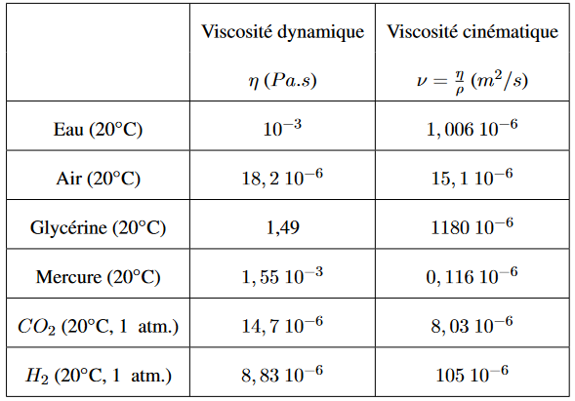
Coefficient de viscosité
Source : Cours d’hydrodynamique de Marc Rabaud pour la préparation de l’agrégation

Slide 4
Nombre de Reynolds
Exemples | Grandeurs caractéristiques | Nombre de Reynolds
Personne qui marche | L = 1,70 m U = 1 m/s ν = 15.10⁻⁶ m²/s | Re ~ 10⁵
Personne qui nage | L = 1,70 m U = 0,8 m/s ν = 1.10⁻⁶ m²/s | Re ~ 10⁶
Avion en vol | L = 50 m U = 230 m/s ν = 15.10⁻⁶ m²/s | Re ~ 8.10⁸
Bactérie dans l’eau | L = 1.10⁻⁶ m U = 10.10⁻⁶ m/s ν = 1.10⁻⁶ m²/s | Re ~ 10⁻⁶
Puce qui saute | L = 3.10⁻³ m U = 1,9 m/s ν = 15.10⁻⁶ m²/s | Re ~ 400

Slide 5
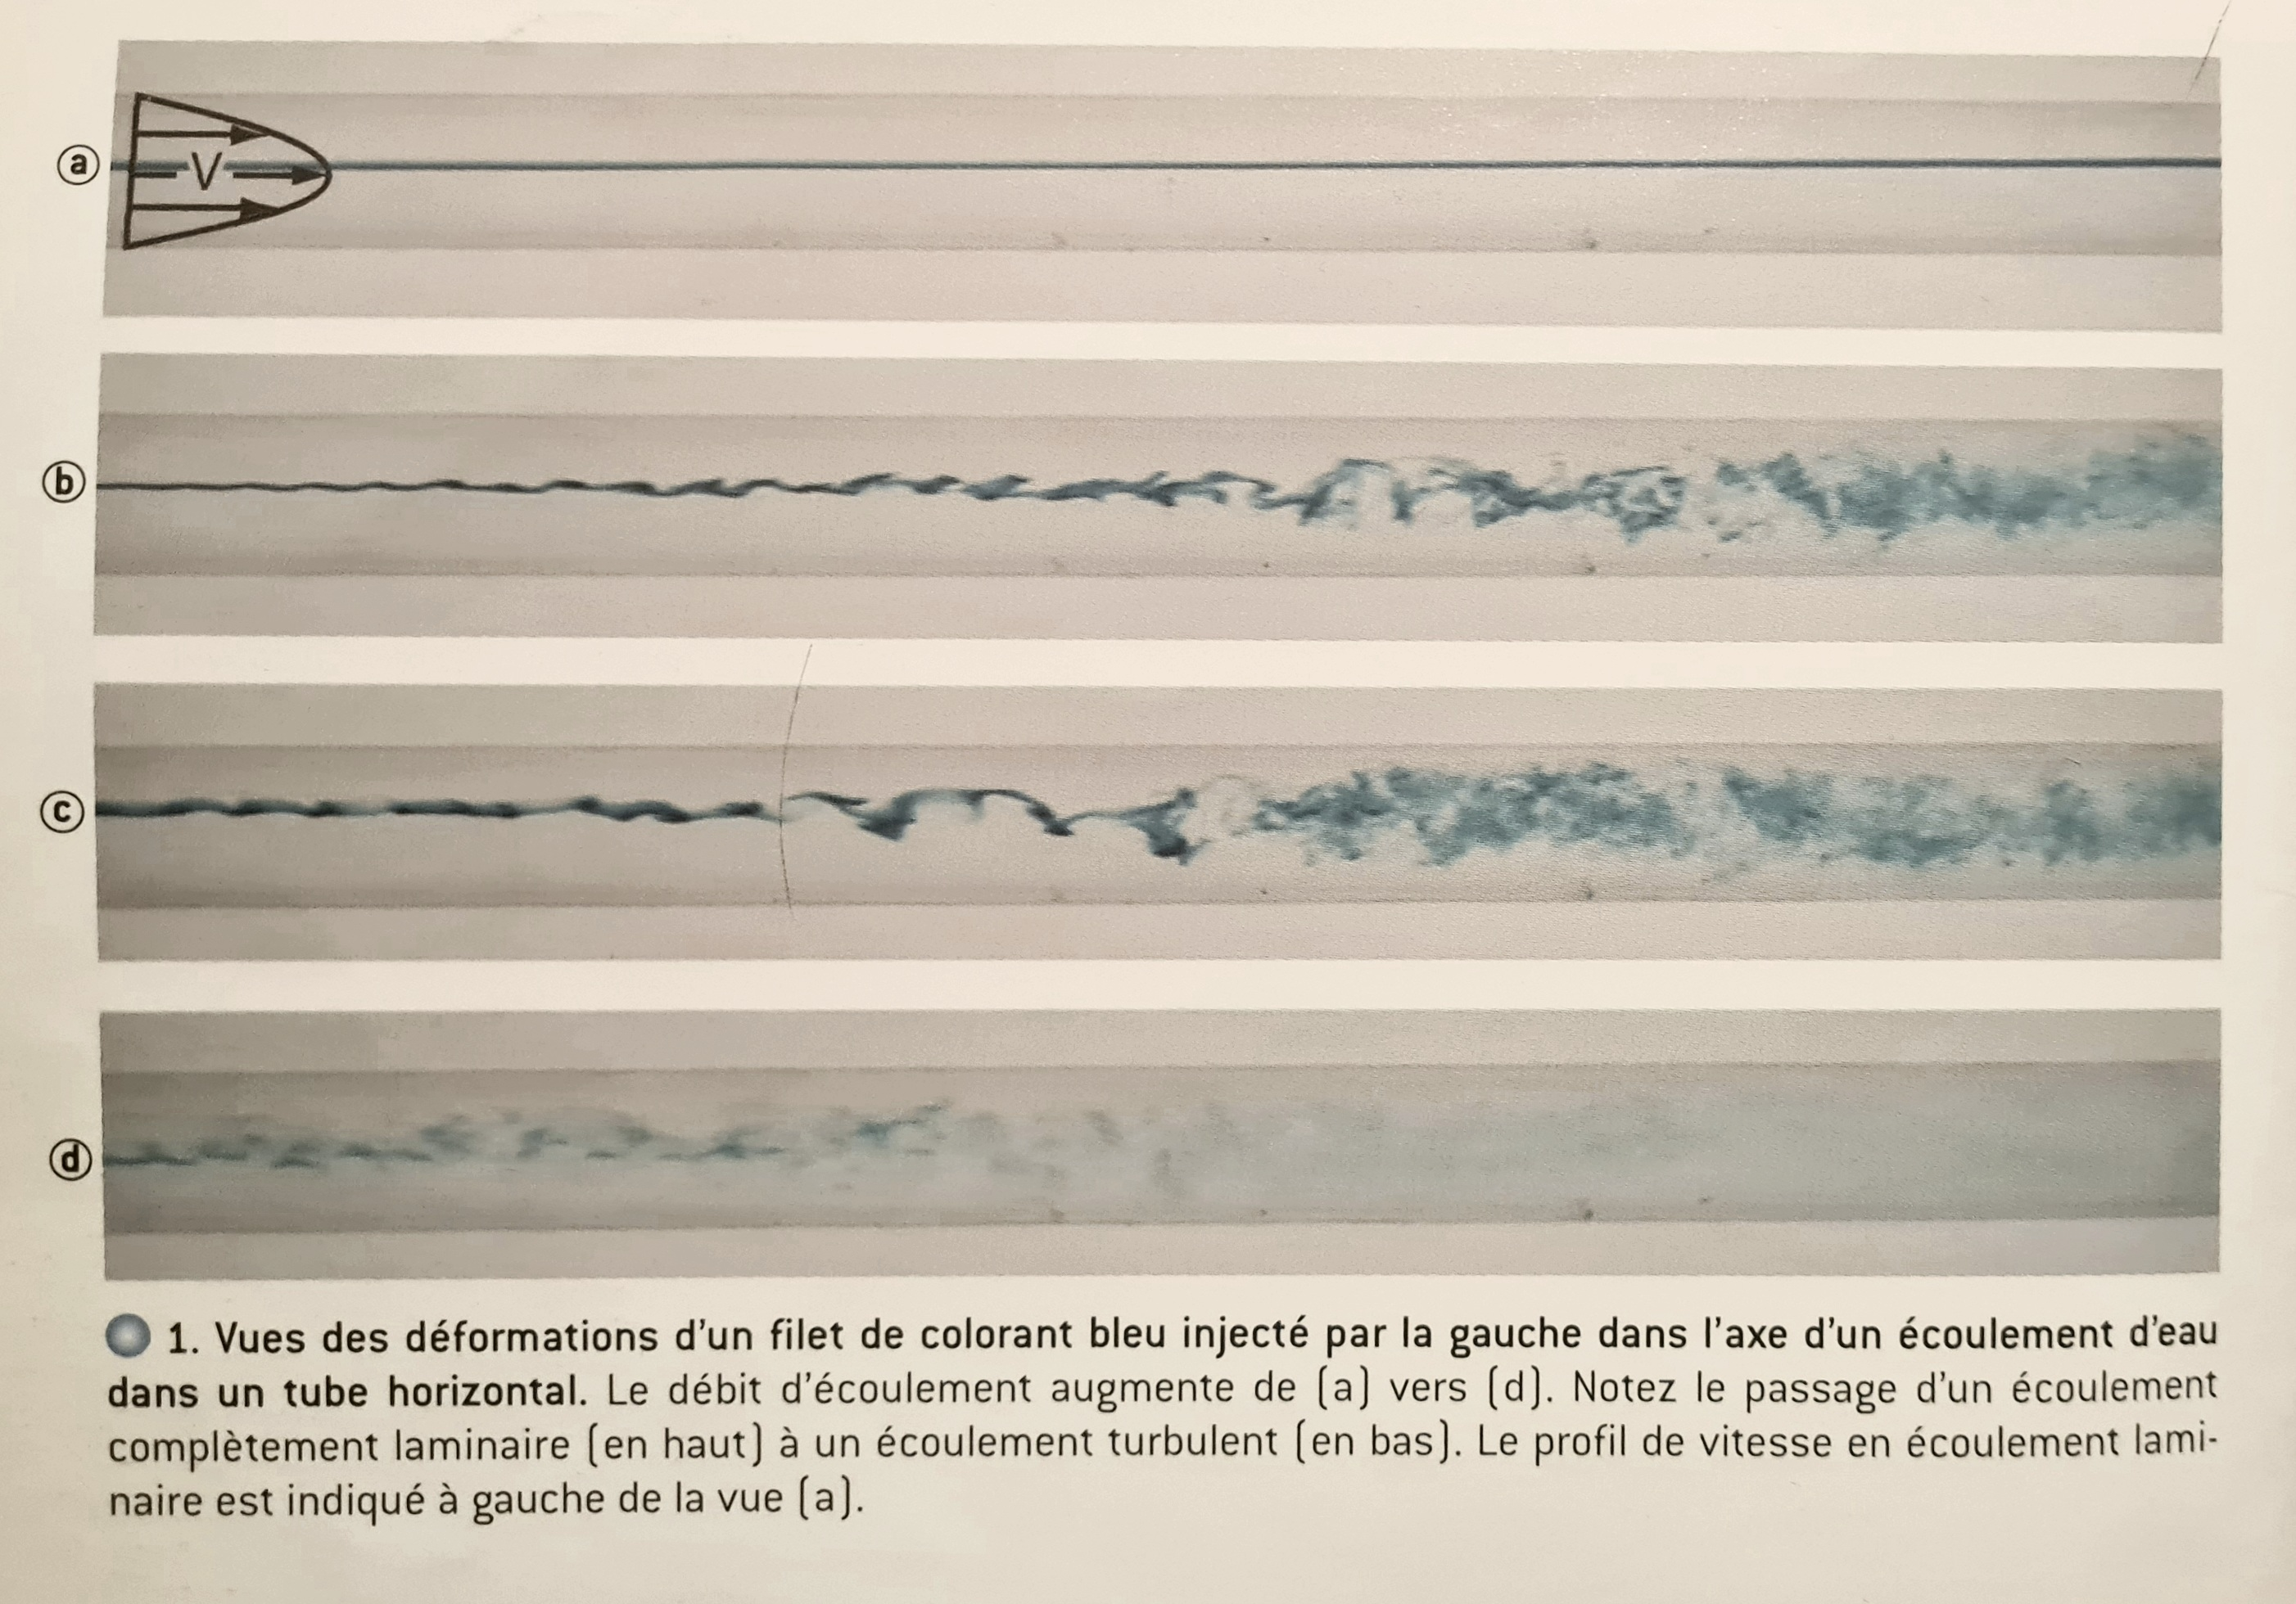
Nombre de Reynolds
Source : Ce que disent les fluides, Guyon, Hulin, Petit (édition Belin - 2005)

Slide 6

Réversibilité à faible nombre de Reynolds
https://youtu.be/51-6QCJTAjU?t=961

Slide 7
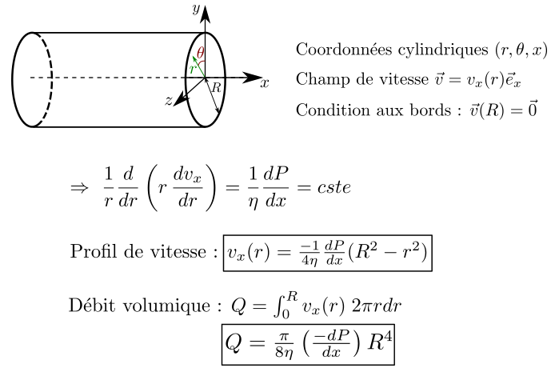
Écoulement de Poiseuille

Slide 8
Conclusion
Introduction notion de viscosité
Description écoulement visqueux :
  Équation de Navier-Stokes
  Nombre de Reynolds
Écoulement de Poiseuille
  Observation écoulement visqueux
  Mesure viscosité de l’eau

Slide 9
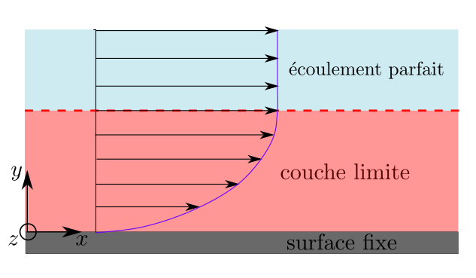
Ouverture – Cas des écoulements réels

